Slide 1
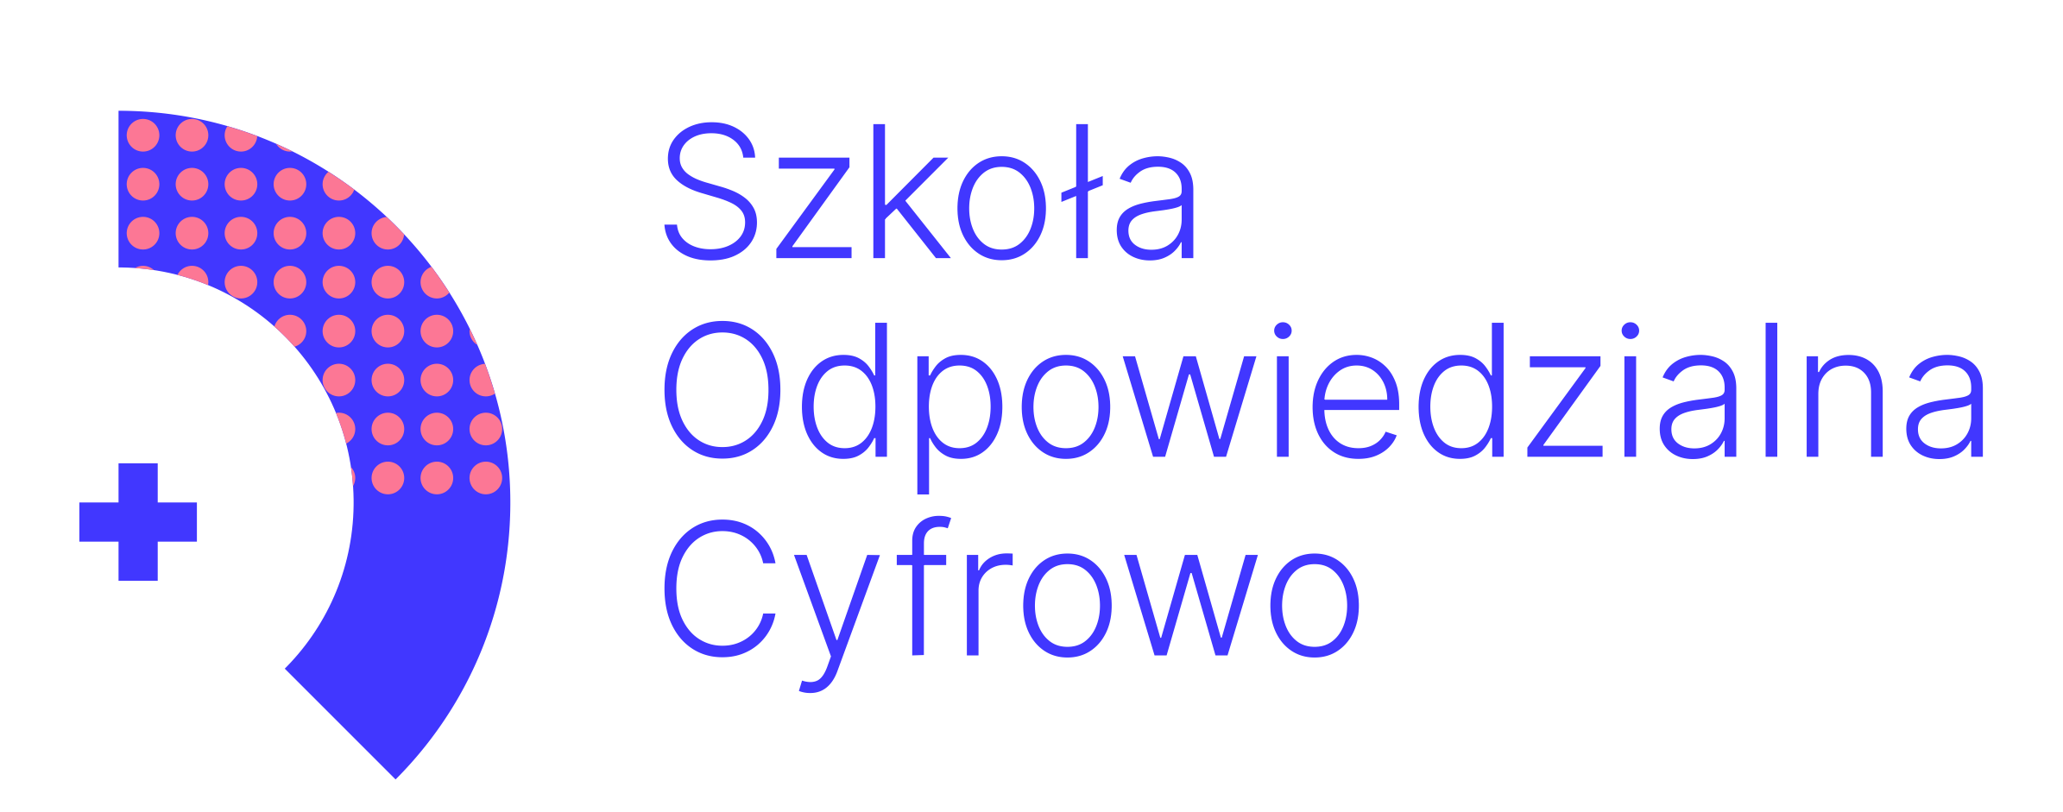
NOWY PROJEKT EDUKACYJNY
HIGIENA I ODPOWIEDZIALNOŚĆ CYFROWA

Slide 3
LINK DO STRONY GŁÓWNEJ PROJEKTU:
https://dbamomojzasieg.pl/soc
LINK DO STRONY NA FACEBOOKU:
https://www.facebook.com/dbamomojzasieg/about/?ref=page_internal

Slide 4
Nowy projekt edukacyjny!
SZKOŁA ODPOWIEDZIALNA CYFROWO
Szkoła Podstawowa nr 69 im. gen. St. Sosabowskiego przystępuje do innowacyjnego projektu edukacyjnego SZKOŁA ODPOWIEDZIALNA CYFROWO, który wspiera szkoły we wdrażaniu nowych technologii i higieny cyfrowej w edukacji w celu uczenia odpowiedzialnego korzystania z nowych technologii.

Slide 5
Główne założenia Projektu
Projekt „Szkoła Odpowiedzialna Cyfrowo” to ogólnopolski projekt edukacyjny, którego ideą jest łączenie szkół, dla których zachowanie równowagi między światem cyfrowym i analogowym jest wartością oraz umożliwienie wymiany dobrych praktyk między szkołami i innymi instytucjami.
2. Udział w Projekcie podnosi świadomość o bezpiecznym i higienicznym korzystaniu z technologii informacyjno-komunikacyjnych, wspiera szkoły w procesie tworzenia szkolnej profilaktyki e-uzależnień, przestrzeni relacji oraz bogatej alternatywy dla świata cyfrowego.
3. Działania podejmowane w Projekcie promują inicjatywy podkreślające ważność relacji osobistych w świecie cyfrowym, wzbudzają wśród uczniów, rodziców i nauczycieli występowanie zachowań prospołecznych oraz wspierają uczniów w ich rozwoju i przygotowaniu do wyzwań współczesnego świata.

Slide 6
Linki do ciekawych materiałów:
Problemowe używanie smartfonów:
https://domowykodeks.pl/wp-content/uploads/2018/03/Problemowe-u%C5%BCywanie-smartfon%C3%B3w-2.pdf
Sposoby codziennych rozwiązań:
https://domowykodeks.pl/wp-content/uploads/2018/03/Sposoby-codziennych-rozwiazan.pdf
Publikacja. „Młodzi cyfrowi. Nowe technologie. Relacje. Dobrostan.” – autorzy: Maciej Dębski, Magdalena Bigaj
https://dbamomojzasieg.pl/wp-content/uploads/2021/03/Mlodzi-Cyfrowi.-Nowe-technologie.-Relacje.-Dobrostan_ksiazka-1.pdf
Publikacja o zdalnej edukacji w czasie pandemii COVID:
https://zdalnenauczanie.org/wp-content/uploads/2020/10/ZDALNA-EDUKACJA_FINAL.pdf

